Slide 1
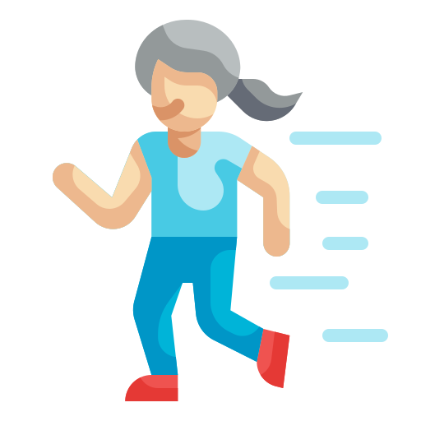
Running Helper App
정희수, Minh Luong
2023-2 모바일 컴퓨팅 미니 프로젝트 프로포절

Slide 2
Goal
달리기
가장 간편하고 효과적인 유산소 운동
일상의 행위
올바른 달리기 자세가 필요한 이유
효과적으로 에너지를 사용하기 위해서
부상의 위험성을 줄이기 위해서
달리기 자세가 올바른지 체크하는 서비스

Slide 3
Correct Running Posture
팔을 90도로 구부린 후 몸통과 가깝게 유지하고, 11자보다 살짝 몸 안으로 들어온다는 느낌으로 흔든다. 이때 팔이 몸통의 중심선을 넘으면 안된다. 망치질하듯이 팔을 흔들지 않게 주의한다.
몸을 살짝 앞으로 숙인 상태로 달린다.
보폭이 너무 커도 안되고, 너무 짧아도 안된다.
케이던스가 180회 정도 되도록 유지한다.

Slide 4
Key Idea
팔의 궤적은 올바른 달리기 자세의 한 요소이자, 다른 요소들의 side effect. 팔의 궤적을 잘 추적하면 달리기 자세가 전반적으로 옳은지 확인 가능
Accelerometer, Gyroscope Sensor를 사용해서 팔과 몸의 움직임을 확인하자.
딥모델과 수집한 inertial data를 활용해 달리기 자세가 올바른지 확인하자.
달리기 자세가 올바르지 않다면, 어떤 이유 때문인지 추론하자.
팔을 올바르게 흔들지 않음
케이던스가 너무 작거나 큼
몸의 기울기나 점프가 과도함

Slide 5
User Scenario
시작 버튼 클릭
핸드폰을 손에 쥐고 달림
달리기 자세가 올바르지 않다면 알림
달리기 중 또는 달리기를 완료한 후 달리기를 시작한 후부터의 데이터 확인 가능

Slide 6
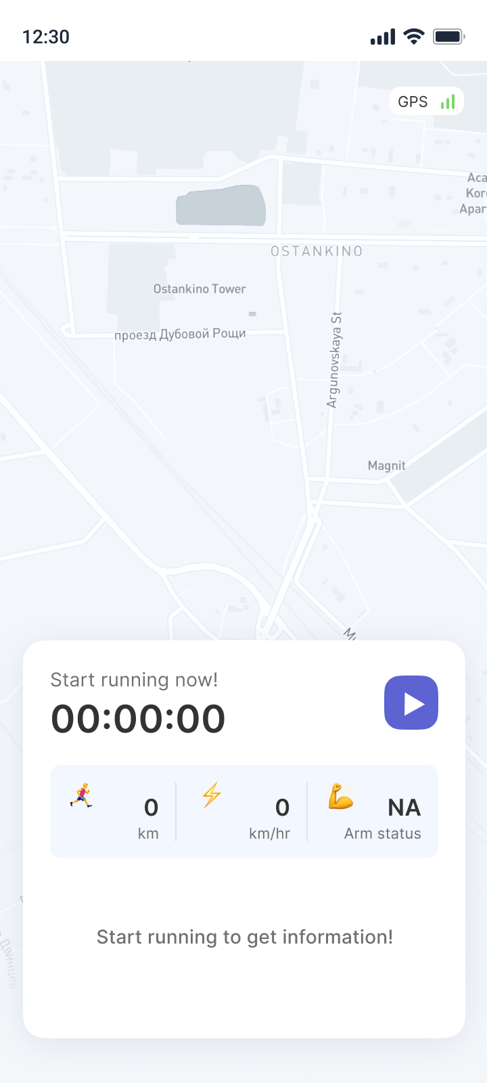
UI - Landing
현재 위치
시작 버튼

Slide 7
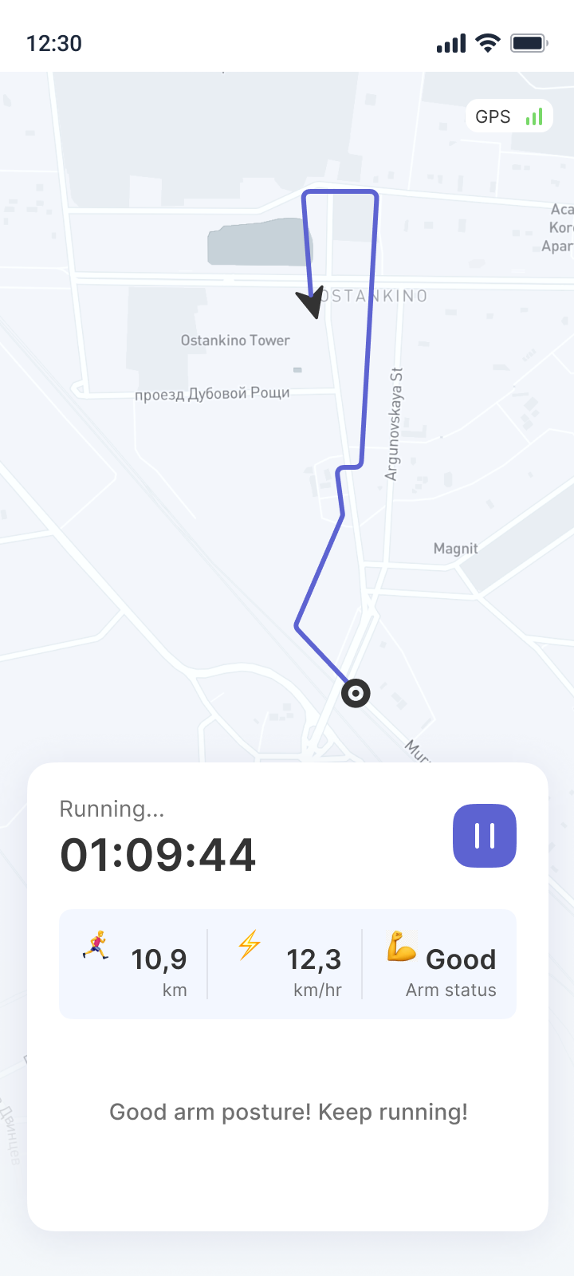
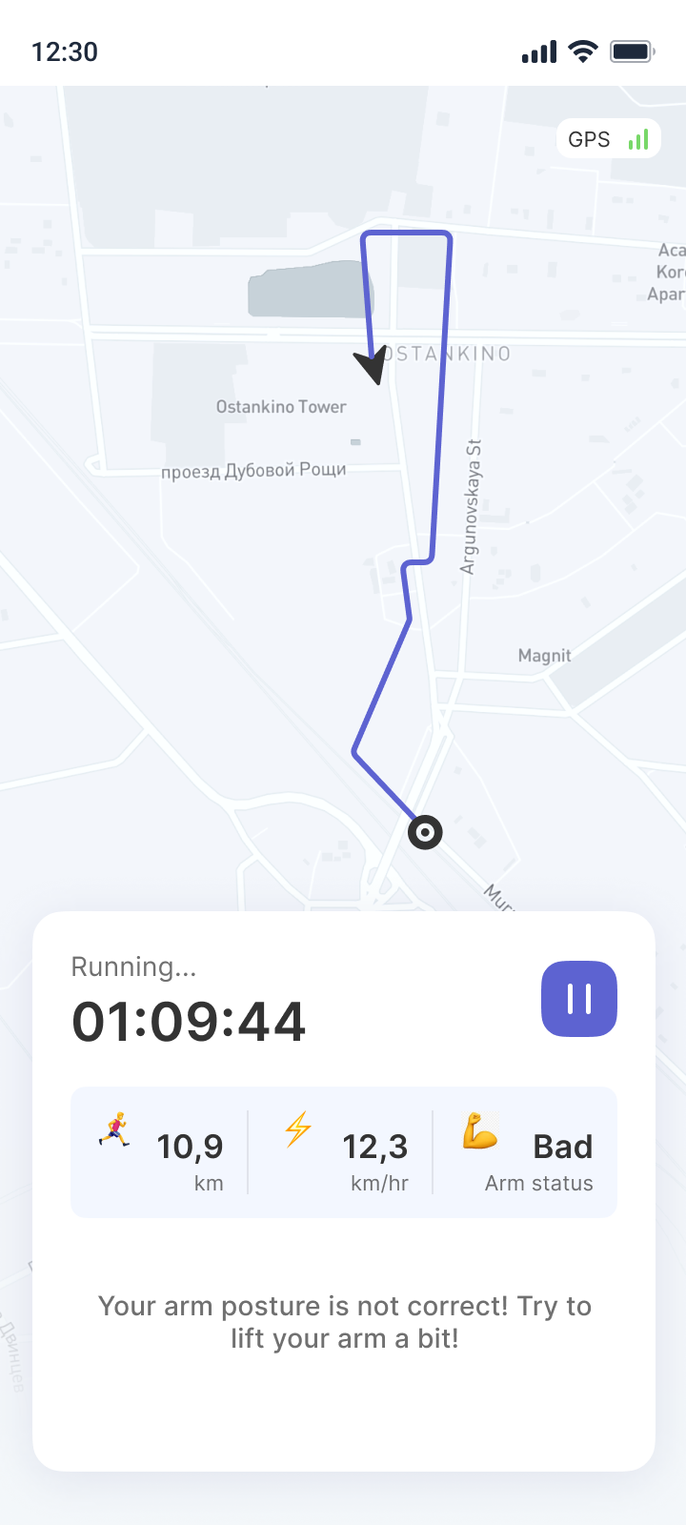
UI - Running
이동한 경로
자세에 따라 알림 메시지가 다를 수 있다!
러닝 시간
정보탭: 이동 거리, 속도, 자세..
알림 메시지

Slide 8
UI - End
운동 기간
알림 메시지

Slide 9
Implementation Todo
UX 구상 및 UI 디자인
모델 학습
데이터 수집 (Assignment 1 사용)
모델 설계
모델 학습 및 검증
최적화
어플리케이션 구현
팔 흔들기 상태 추론
달리기 관련 수치들 ( 달리기 여부 / 속도 / cadence)
누적된 달리기 상태 확인 (optional)
알림
테스팅

Slide 10
Project Timeline
~11/10
UX 구상 및 UI 디자인
추론 부분 제외한 앱 UI 구현
모델 설계
~11/24
학습 데이터셋 수집
모델 학습
모델 최적화
모델과 어플리케이션 연결
~12/1
QA

